Slide 1
정보처리기사 필기
(운영체제)
강 사 : 윤 영 혜

Slide 2
15장. 문제풀이 6장

Slide 3
41. 운영체제에 대한 설명으로 옳지 않은 것은?
  가. 여러 사용자들 사이에서 자원의 공유를 가능케 한다.
  나. 사용자 인터페이스를 제공한다.
  다. 자원의 효과적인 경영 및 스케줄링을 한다.
  라. 운영체제의 종류에는 UNIX, LINUX, JAVA 등이 있다.

Slide 4
42. 시스템을 설계할 때 최적의 페이지 크기에 관한 결정이 이루어져야 한다. 페이지 크기에 관한 설명으로 옳지 않은 것은?
  가. 페이지 크기가 크면 페이지 테이블 공간은 증가한다.
  나. 입·출력 전송시 큰 페이지가 더 효율적이다.
  다. 페이지 크기가 클수록 디스크 접근 시간 부담이 감소된다.
  라. 페이지 크기가 작으면 페이지 단편화가 감소된다.

Slide 5
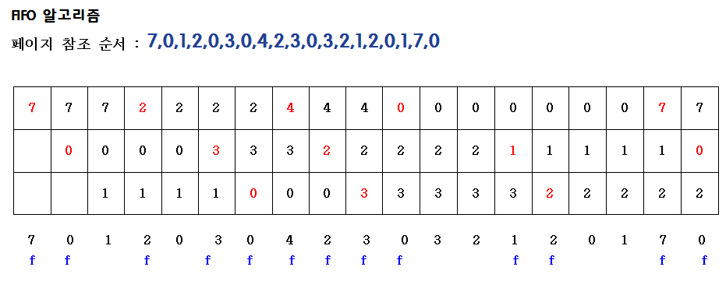
43. 다음의 페이지 참조 열(Page reference string)에 대해 페이지 교체 기법으로 FIFO를 사용할 경우 페이지 폴트 횟수는? (단, 할당된 페이지 프레임 수는 3 이고, 처음에는 모든 프레임이 비어 있음)
  페이지 참조 열 :
  7,0,1,2,0,3,0,4,2,3,0,3,2,1,2,0,1,7,0
가. 6 나. 14
다. 15 라. 20

Slide 6
44. UNIX에서 쉘(Shell)에 대한 설명으로 옳지 않은 것은?
  가. 사용자 명령을 받아 해석하고 수행시키는 명령어 해석기이다.
  나. 프로세스 관리, 기억장치 관리, 파일 관리 등의 기능을 수행한다.
  다. 시스템과 사용자 간의 인터페이스를 담당한다.
  라. 커널처럼 메모리에 상주하지 않기 때문에 필요할 경우 교체될 수 있다.

Slide 7
45. 사이클이 허용되고, 불필요한 파일제거를 위해 참조 카운터가 필요한 디렉토리 구조는?
  가. 1단계 디렉토리 구조
  나. 2단계 디렉토리 구조
  다. 트리 디렉토리 구조
  라. 일반 그래프형 디렉토리 구조

Slide 8
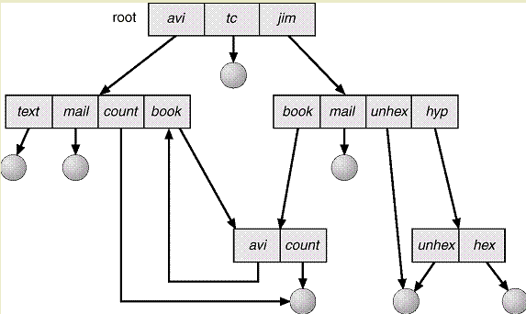
General Graph Directory
일반적인 그래프 디렉토리(General Graph Directory) 는 트리구조에 link를 첨가시켜 Cycle을 허용하는 그래프 구조이다.

Slide 9
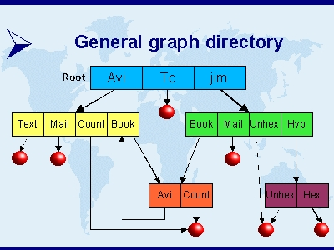
디렉토리와 파일 공유에 융통성을 가지고 있다.
탐색 알고리즘이 간다하며, 파일과 디렉토리를 엑세스 하기가 쉽다.
사용되지 않은 공간을 회복시키기위해 자주 Garbage Collection을 해주어야한다.
불필요한 파일을 제거하고 사용 공간을 늘리기 위해 참조계수기가 필요하다.

Slide 10
46. 페이징 기법과 세그먼테이션 기법에 대한 설명으로 옳지 않은 것은?
  가. 페이징 기법에서는 주소 변환을 위한 페이지 맵 테이블이필요하다.
  나. 프로그램을 일정한 크기로 나눈 단위를 페이지라고 한다.
  다. 세그먼테이션 기법에서는 하나의 작업을 크기가 각각 다른 여러 논리적인 단위로 나누어 사용한다.
  라. 세그먼테이션 기법에서는 내부 단편화가, 페이징 기법에서는 외부 단편화가 발생할 수 있다.

Slide 11
47. 절대로더에서 각 기능과 수행 주체의 연결이 옳지 않은 것은?
  가. 연결 – 프로그래머
  나. 기억장소할당 - 로더
  다. 적재 – 로더
  라. 재배치 - 어셈블러
1)Compile and Go 로더
별도의 로더없이 언어 번역 프로그램이 로더의 기능까지 수행하는 방식
연결 기능은 수행하지 않고 , 할당, 재배치, 적재 작업을 모두 언어 번역 프로그램이 담당한다
2)절대 로더
목적 프로그램을 기억장소에 적재 시키는 기능만 수행하는 로더
할당 및 연결 작업은 프로그래머가 프로그램 작성시 수행하며, 재배치는 언어 번역 프로그램이 담당한다.
3) 직접 연결 로더
일반적인 디능의 로더, 로더의 기본 기능 4가지를 모두 수행하는 로더
재배치 로더, 상대 로더라고도 한다.
4) 동적 적재 로더
프로그램을 한꺼번에 적재하는 것이 아니라, 실행시 필요한 부분만을 적재하는 것으로 Load-on-call(호출시적재)라고도 한다.
프로글매의 크기가 주기억장치보다 큰 경우에 유리한 방법

Slide 12
48. 다중 처리기 운영체제 구조 중 주/종(Master/Slave)처리기 시스템에 대한 설명으로 옳지 않은 것은?
  가. 종프로세서는 입·출력 발생 시 주프로세서에게 서비스를 요청한다.
  나. 주프로세서는 입·출력 연산 작업을 수행한다.
  다. 한 처리기를 종프로세서로 지정하고 다른 처리기들은 주프로세서로 지정하는 구조이다.
  라. 주프로세서만이 운영체제를 실행할 수 있다.

Slide 13
49. 운영체제의 발달과정 순서를 옳게 나열한 것은?
  ㉮ 일괄 처리 시스템㉯ 분산 처리 시스템
  ㉰ 다중 모드(mode) 시스템㉱ 시분할 시스템
  가. ㉮→㉱→㉰→㉯
  나. ㉰→㉯→㉱→㉮
  다. ㉮→㉰→㉱→㉯
  라. ㉰→㉱→㉯→㉮

Slide 14
50. 파일 디스크립터(File Descriptor)에 대한 설명으로 옳지 않은 것은?
  가. 파일 관리를 위한 파일 제어 블록이다.
  나. 시스템에 따라 다른 구조를 가질 수 있다.
  다. 보조기억장치에 저장되어 있다가 파일이 개방될 때 주기억장치로 옮겨진다.
  라. 사용자의 직접 참조가 가능하다.

Slide 15
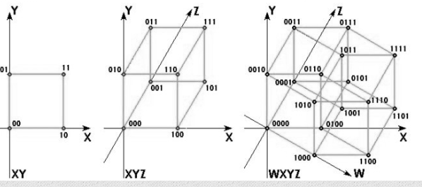
51. 128개의 CPU로 구성된 하이퍼큐브에서 각 CPU는 몇 개의 연결점을 갖는가?
가. 6 나. 7
다. 8 라. 10
2*2*2*2*2*2*2 = 128
2차원(2²=4) 3차원 (2³=8) 4차원(2⁴=16) …..

Slide 16
52. 프로세스의 정의로 거리가 먼 것은?
  가. 실행 중인 프로그램
  나. PCB를 가진 프로그램
  다. 프로시저가 활동 중인 것
  라. 동기적 행위를 일으키는 주체
*프로세스의 정의
현재 실행중(Program in execute)이거나 곧 실행이 가능한 PCB를 가진 프로그램
비동기적 행위, 순차적 실행, 능동적 개체, 수행중의 작업
목적 또는 결과에 따라 발생되는 사건들의 과정
지정된 결과를 얻기 위한 일련의 계통적 동작
프로세스가 할당하는 개체로서 디스패치가 가능한 단위

Slide 17
53. 주기억장치 관리기법으로 최악 적합(Worst-fit) 방법을 이용할 경우 10K 크기의 프로그램은 다음과 같이 분할되어 있는 주기억장치 중 어느 부분에 할당되어야 하는가?
  가. 영역번호 ①
  나. 영역번호 ②
  다. 영역번호 ③
  라. 영역번호 ④
영역번호 | 영역크기 | 상태
① | 9k | 공백
② | 12k | 공백
③ | 20k | 공백
④ | 35k | 공백

Slide 18
54. 다음과 같은 3개의 작업에 대하여 FCFS 알고리즘을 사용할 때, 임의의 작업 순서로 얻을 수 있는 최대 평균 반환시간을 T, 최소 평균 반환 시간을 t 라고 가정했을 경우 (T - t) 의 값은?
가. 3 나. 4
다. 5 라. 6
프로세스 | 실행시간
P1 | 9
P2 | 6
P3 | 12
최대평균 반환시간: 12+(12+9) +(12+9+6)=12+21+27=60 =>60/3=20
최소평균반환시간 : = 6+(6+9) + (6+9+12)=6+15+27=48 => 48/3=16
그러므로, 최대 – 최소 = 20 – 16= 4

Slide 19
최대 평균시간인 경우
12
9
6
P3
P1
P2
최대평균 반환시간: 12+(12+9) +(12+9+6)=12+21+27=60 =>60/3=20
최소평균반환시간 : = 6+(6+9) + (6+9+12)=6+15+27=48 => 48/3=16
그러므로, 최대 – 최소 = 20 – 16= 4
최소평균시간인 경우
6
9
12
P2
P1
P3

Slide 20
55. UNIX에서 파일에 대한 정보를 갖고 있는 inode의 내용으로 볼 수 없는 것은?
  가. 파일 링크 수
  나. 파일 소유자의 식별 번호
  다. 파일의 최초 변경 시간
  라. 파일 크기
*inode 블록
각 파일에 대한 상태 정보 보관(파일 소유자 식별번호, 파일의 형태, 데이터 블록주소, 파일이 만들어진 시간, 파일이 변경된 가장 최근의 시간,파일의 링크수,크기,종류)

Slide 21
56. 다음 중 가장 바람직한 스케줄링 정책은?
  가. CPU 이용률을 줄이고 반환시간을 늘린다.
  나. 대기시간을 줄이고 반환시간을 늘린다.
  다. 응답시간과 반환시간을 줄인다.
  라. 반환시간과 처리율을 늘린다.

Slide 22
57. UNIX에서 파일의 사용 허가를 정하는 명령은?
가. cp 나. chmod
다. cat 라. ls
*파일 디렉토리 관련 명령어
rm : 파일 삭제
cp : 파일 복사
chmod : 디렉토리의 접근 허가 모드를 바꾼다
cd : 디렉토리 변경
fsck : 무결성 검사
mv : 파일 이동, 이름 변경
cat : 파일의 내용 화면출력
ls : 디렉토리 내용을 보여 준다

Slide 23
58. HRN(Highest Response-ratio Next) 스케줄링 방식에 대한 설명으로 옳지 않은 것은?
  가. 대기 시간이 긴 프로세스일 경우 우선순위가 높아진다.
  나. SJF 기법을 보완하기 위한 방식이다.
  다. 긴 작업과 짧은 작업 간의 지나친 불평등을 해소할 수 있다.
  라. 우선순위를 계산하여 그 수치가 가장 낮은 것부터 높은 순으로 우선순위가 부여된다.
★HRN | 작업이 기다린 시간까지 적용하여 우선 순위를 부여하는 방법 대기시간+서비스받을 시간 * 우선순위= -------------------------------- 서비스받을 시간

Slide 24
59. 분산 처리 운영체제 시스템의 구축 목적으로 거리가 먼 것은?
  가. 보안성 향상
  나. 자원 공유의 용이성
  다. 연산 속도 향상
  라. 신뢰성 향상

Slide 25
60. 파일 보호 기법 중 다음 설명에 해당하는 것은?
  사용자에 따라 접근할 수 있는 파일이나 디렉토리의 목록을 정해서 사용자의 신원에 따라 서로 다른 접근 권한을 허용한다.
가. Cryptography 나. Password
다. Naming 라. Access control
*파일 보호 기법 : 파일에 대한 일방적인 손상 및 파괴를 방지하는 기법
<종류>
1) 파일의 명명(Naming)
접근하고자하는 파일의 이름을 모르는 사용자를 제외시키는 방법
2)비밀번호(Password)
각 파일에 읽기,쓰기 암호를 부여하여 암호를 아는 사람에게만 접근을 허용하는 방법]
3)접근제어(Access Control)
사용자에 따라서 공유 데이터에 접근할 수 있는 권한을 제한하는 방법

Slide 26
정답
41 | 42 | 43 | 44 | 45 | 46 | 47 | 48 | 49 | 50
라 | 가 | 나 | 나 | 라 | 라 | 나 | 다 | 가 | 라
51 | 52 | 53 | 54 | 55 | 56 | 57 | 58 | 59 | 60
나 | 라 | 라 | 나 | 다 | 다 | 나 | 라 | 가 | 라

Slide 27


